Slide 1
inteligencia artificial
Generado con AI por IliaGPT

Slide 2
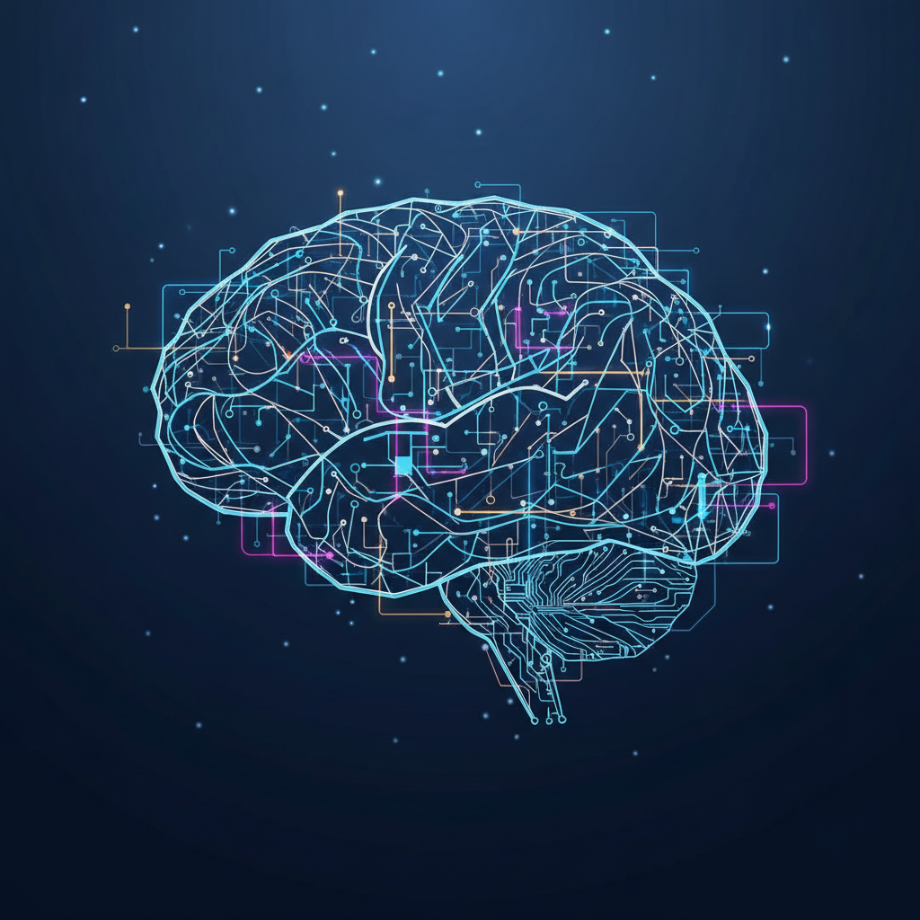
La Revolución de la Inteligencia Artificial
La IA transforma industrias con soluciones innovadoras.
Automatiza tareas repetitivas, ahorrando tiempo y recursos.
Impacta desde la salud hasta el entretenimiento.
2

Slide 3
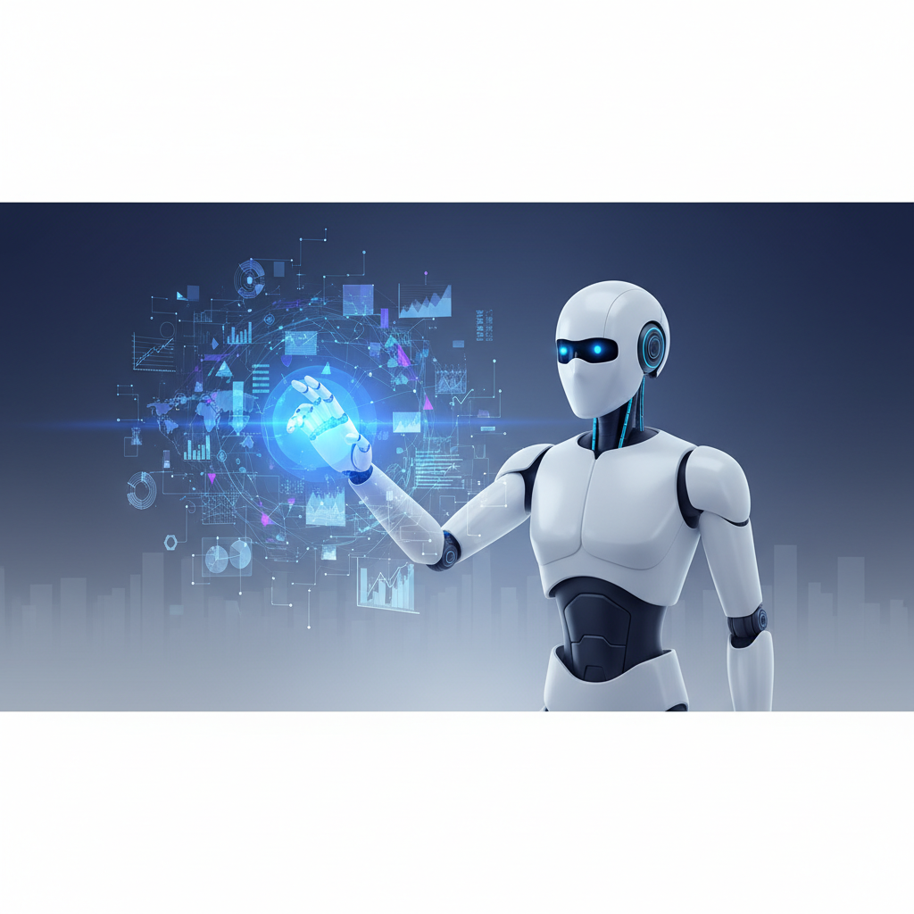
¿Qué es la Inteligencia Artificial?
Tecnología que imita el razonamiento humano.
Incluye aprendizaje automático y procesamiento de datos.
Se basa en algoritmos y redes neuronales.
3

Slide 4
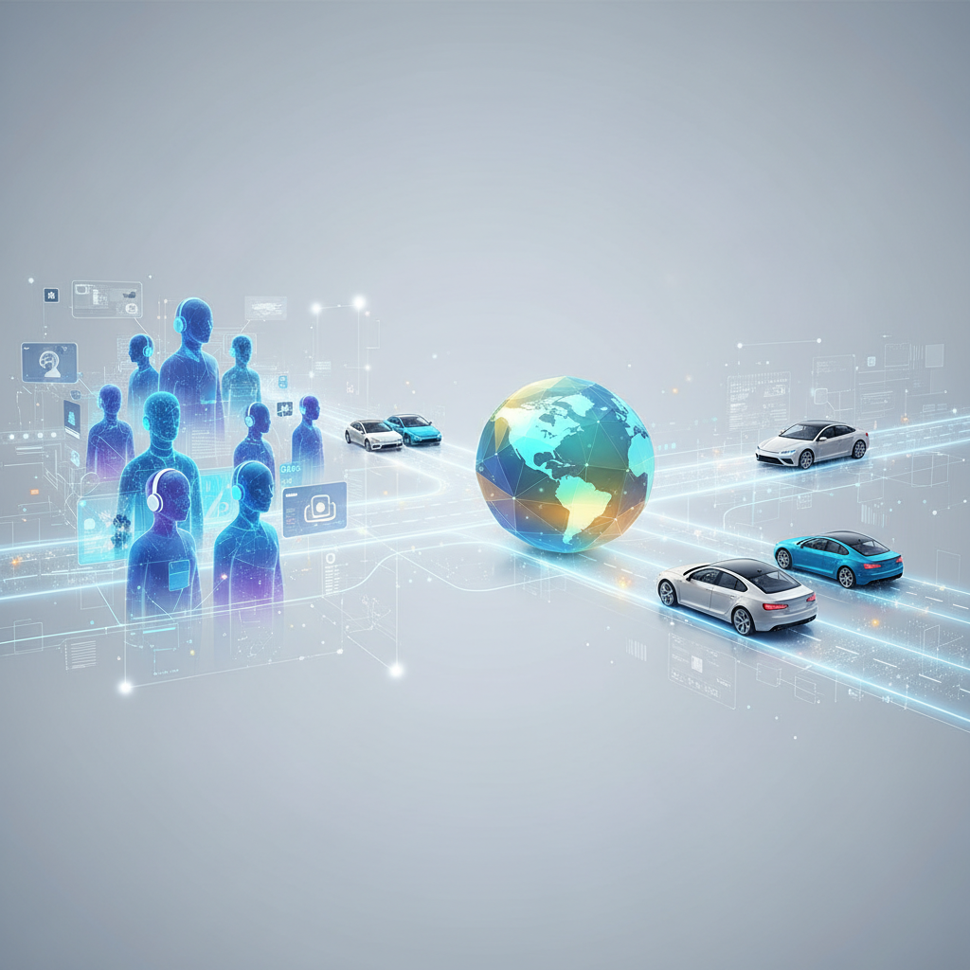
Aplicaciones Clave de la IA
Asistentes virtuales como Siri y Alexa.
Vehículos autónomos que mejoran la movilidad.
Diagnósticos médicos más precisos y rápidos.
4

Slide 5
Beneficios de Implementar IA
Aumenta la eficiencia operativa en empresas.
Reduce errores humanos en procesos críticos.
Personaliza experiencias para usuarios finales.
5

Slide 6
Desafíos y Ética en la IA
Preocupaciones sobre privacidad y seguridad de datos.
Riesgo de sesgos en algoritmos entrenados.
Necesidad de regulaciones claras y éticas.
6

Slide 7
El Futuro de la Inteligencia Artificial
IA más integrada en la vida diaria.
Avances en creatividad y resolución de problemas.
Colaboración humano-máquina para un mundo mejor.
7

